Slide 1
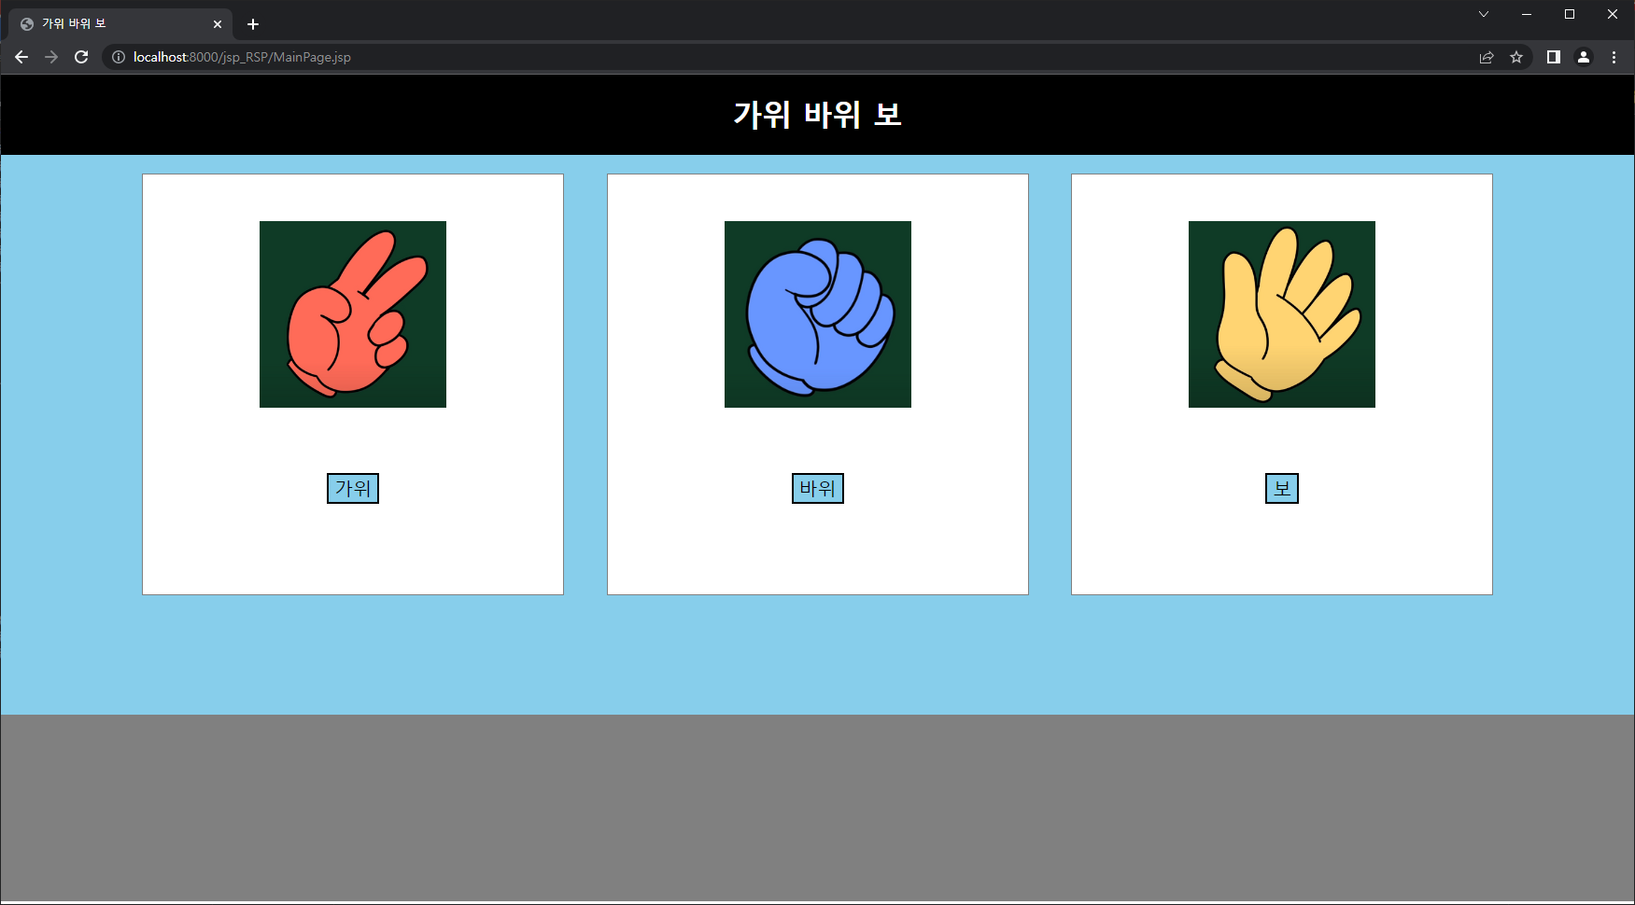
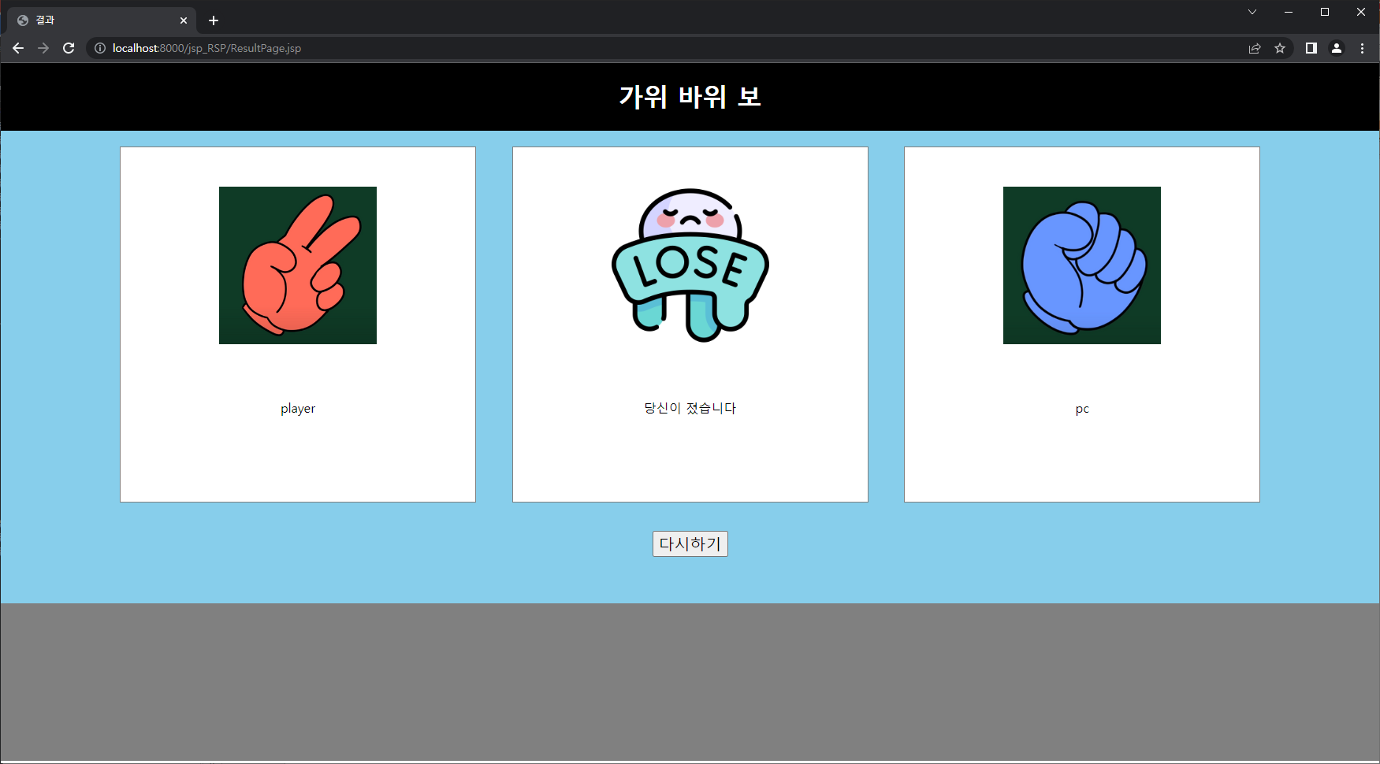
가위바위보 선택
페이지 디자인
결과출력
페이지 디자인

Slide 2
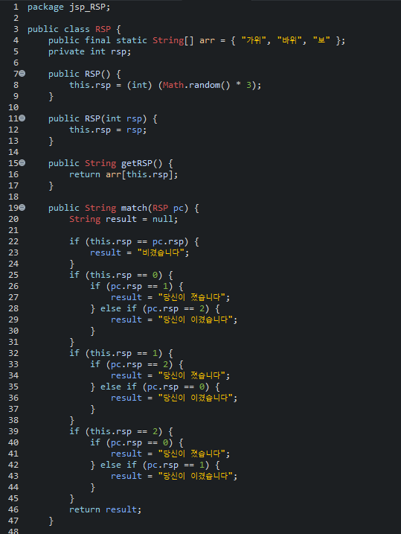
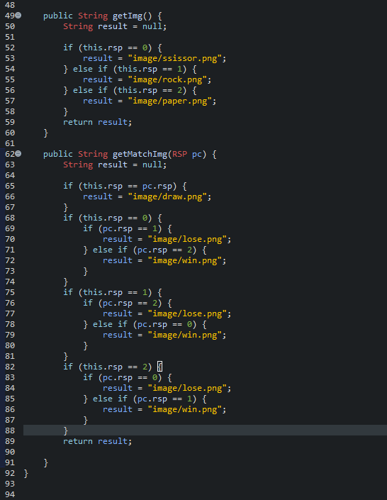
가위바위보
이미지
경로 선택
가위바위보
객체
자바코드
가위바위보
결과 이미지
경로 선택
가위바위보
결과 출력

Slide 3
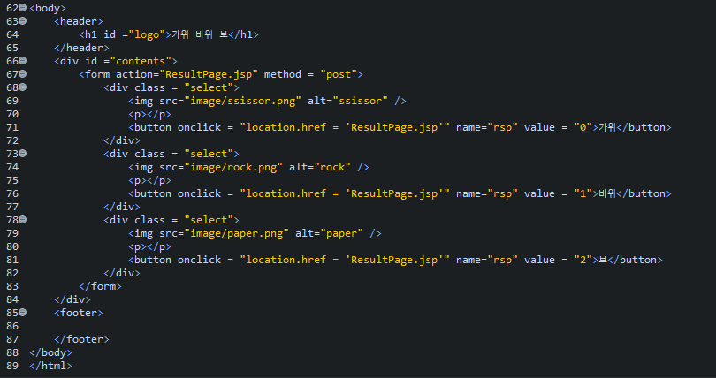
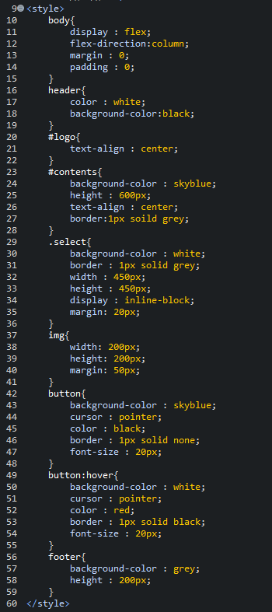
선택 페이지 jsp
선택 페이지 style
각각의 이미지 밑에 값을 결과페이지로 넘겨주는 버튼 생성

Slide 4
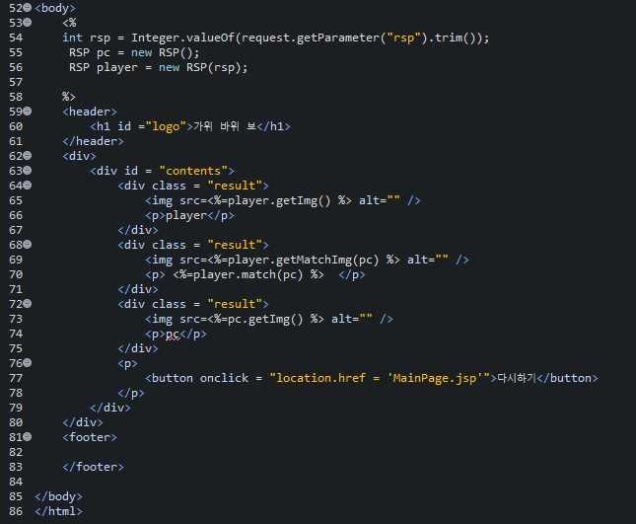
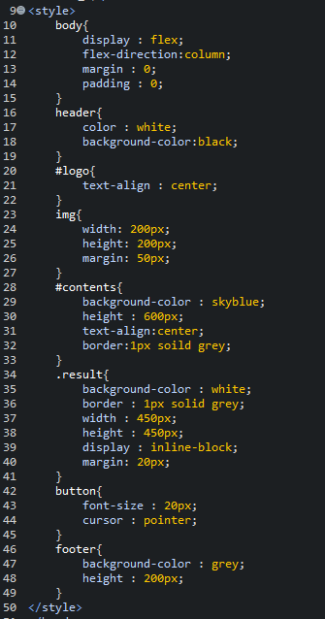
결과페이지 jsp
결과 페이지 style
미리 생성한 java파일을 import하여 사용
함수를 통해 선택 이미지와 승패 이미지를 선택함
전 페이지로 돌아가는 버튼 생성

Slide 5
어려웠던 부분과 해결 방법
1. 가위 바위 보중 선택한 것의 이미지를 다음 페이지에서 출력하는 것
2. 값을 전달할 때 radio를 사용하면 선택후 제출 버튼을 눌러야하는 절차가 필요한 것
3. header에서 여백이 생기는 문제
1. java코드에서 미리 함수를 통해 입력한 값에 따라 그에 맞는 이미지 경로를 리턴받음
2. form을 사용하지 않고 각각 개별 버튼을 생성하여 그 값을 결과 페이지로 전송함
3. body에서 padding, margin을 모두 0으로 지정

